Slide 1
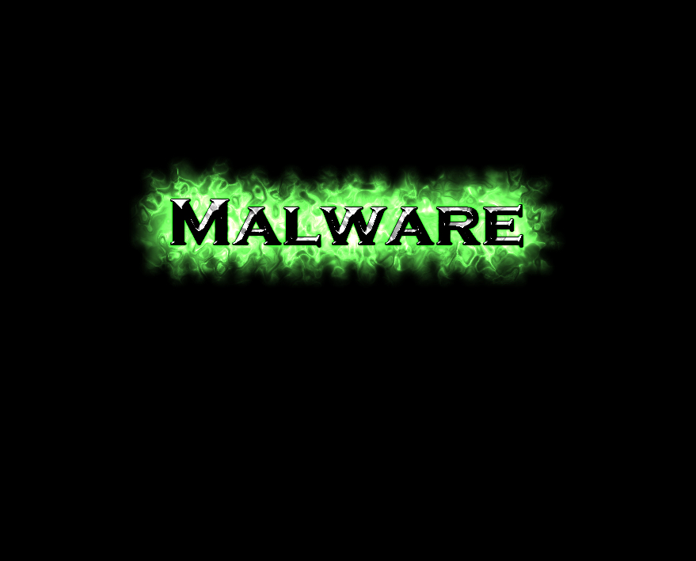

Slide 2
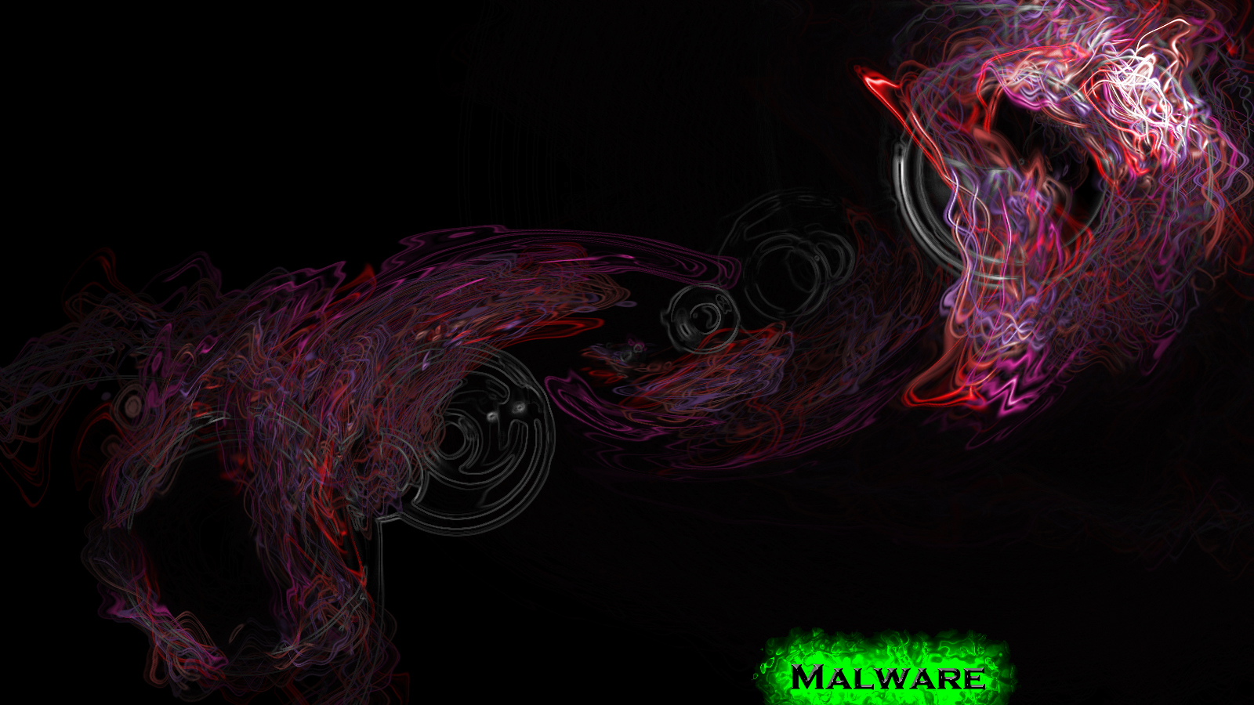
Inhaltsverzeichnis
Was ist Malware Folie 3
Worms Folie 4
Trojaner Folie 5; 6; 7
Dateiviren Folie 8
Makroviren Folie 9
Scareware Folie 10
Rootkit Folie 11
Kernel – Rootkit Folie 12
Spyware Folie 13
Spyware – Symptome Folie 14
Keylogger Folie 15
Antiviren Programme Folie 16

Slide 3
Was ist Malware ?
Als Malware versteht man Dateien / Programme, welche dem Benutzer, dem Rechner oder dem Netzwerk Schaden zufügen können.
Es gibt verschiedene Arten von Malware. Einige können zudem Passwörter entwenden oder Systemdateien zerstören.

Slide 4
Worms (dt. Würmer)
Würmer sind eigenständige Programme
Vermehren sich beliebig oft, reduzieren Rechenleistung (Absturz)
Sie infizieren keine anderen Programme
Je grösser die Vermehrung, desto langsamer wird der Rechner / Netzwerk
Kann bis zum Stillstand des Rechners / bzw. des Netzwerkes führen

Slide 5
Trojaner
Trojaner sind verborgene Programme, meist mit schädlicher Nebenwirkung
Trojaner können Keylogger; Remote-Controller etc. beinhalten
Tarnen sich, indem sie im Anhang eines z.B. voll Funktionsfähigen Tool enthalten sind
Der Benutzer muss den Trojaner nicht bemerken

Slide 6
Trojaner
Trojaner vermehren sich nicht von selbst, sie benötigen einen Träger (z.B. Programm)
Ein Trojaner muss nicht unbedingt ein Backdoor-Programm sein. Viele Trojaner zerstören “nur“ Verzeichnisstrukturen / wichtige Systemprogramme, -Treiber, -Daten

Slide 7
Trojaner
Was könne Trojaner alles machen?
Der Täter kann Passwörter stehlen
Auf die Festplatte zugreifen
Icons verschwinden lassen
Wichtige Systemdaten löschen
Den Computer manipulieren
Auf die Webcam zugreifen…

Slide 8
Dateiviren
Hängen sich selber an .com / .exe Dateien
Infiziert Programme welche ausgeführt werden, während der Virus sich im Arbeitsspeicher befindet. Die ausgeführten Programme werden zu neuen Trägern. (oder er infiziert alle Daten im selben Verzeichnis)
Dateiviren verändern die Struktur, bzw. sie löschen oder verändern die betroffene Datei

Slide 9
Makroviren
Makroviren können gezielt Excel- und Word- Dokumente verändern / beschädigen (Schlimme Folgen bei Lohntabellen von Geschäften, längere Worddateien, z.B. Abschlussarbeiten)
Betrifft nur Datenbanken, Text und Tabellenkalkulationen
(Die eingebunden Makros werden bei Word z.B. in normal.dot eingefügt)

Slide 10
Scareware
Nicht unbedingt ein Virus
Scareware basiert auf Täuschung, Angst und Unwissenheit
Kann z.B. eine Meldung sein, welche dem Benutzer vorgaukelt, dass sein Computer voller Viren sei -> beim Kauf einer Zusatzsoftware, werden die fake Meldungen abgeschaltet. (die Zusatzsoftware kann ein Virus sein oder ein angehängter Trojaner)

Slide 11
Rootkit
Ähnlich wie ein Trojanisches Pferd
Rootkits ermöglichen beim nächsten Angriff einen schnelleren / einfacheren Zugriff (Backdoors)

Slide 12
Kernel - Rootkit
Kernel-Rootkits unterscheiden sich nur geringfügig von normalen Rootkits. Sie ersetzten Teile des Betriebssystem durch eigene Codes. Damit können sich diese Rootkits tarnen. Sie stellen dem Angreifer zusätzliche Funktionen zur Verfügung. Dieses Rootkit versteckt ihre Anwesenheit selbstständig.

Slide 13
Spyware
Meist dient Spyware dazu, das Surfverhalten zu analysieren, bzw. auszuspionieren.
Die gewonnen Daten werden dazu benutzt um Werbung, Pop-ups auf den Benutzer abzustimmen.
Unternehmen erhoffen sich damit eine Wirksamkeitssteigerung der Werbung
Spyware erzeugt u.a. Sicherheitslücken, welche Updates von Antiviren-Programmen unterbinden.

Slide 14
Spyware - Symptome
Der Rechner funktioniert nur noch langsam
Browserstartseite wurde selbstständig geändert
Selbstständiges löschen
Der Computer stellt Verbindungen zum Internet her (selbstständig)
Browser öffnet Werbefenster, welche nicht im Zusammenhang mit dem Gesuchten stehen.

Slide 15
Keylogger
Programm welches Eingabe aufzeichnet
Arbeitgeber überwachen teils ihre Mitarbeiter mit diesen Programmen (z.T. Verboten)
Passwörter können aufgezeichnet werden
Soft- und Hardware- Keylogger
Hardware Keylogger hinterlassen keine Spuren auf dem Rechner
Software Keylogger sind ausgeführte Programme, welche Daten an den Täter senden können

Slide 16
Antivirenprogramme
Avira
Avast
BitDefender
Norton
GData
McAffee
Kaspersky

